Slide 1
SkaS mobila Närsjukvårdsteam maj 2022

Slide 2
Förändrat uppdrag SkaS mobila Närsjukvårdsteam
Hösten 2019 beslutades om en organisationsförändring och förändrade arbetssätt för Närsjukvårdsteamen på SkaS. Fyra verksamhetsområden inom den medicinskt somatiska vården på SkaS som gemensamt delar på uppdraget. Arbetet med att utveckla närsjukvårdsteamet är långsiktigt. Kommer att vara i ständig förändring och utvecklas i enhetlighet med omställningsarbetet och den Nära vården. Samverka med kommun och primärvård – hjälpas åt
Våren 2020 kunde fyra nya team starta upp. Organisatoriskt uppdelat på fyra team men vi arbetar som ett team för hela Skaraborg.
Läkare: Bemannas av internmedicinare från två av verksamhetsområdena. Specialister med konsultfunktion från de andra verksamhetsområdena. Sjuksköterskor: Från de olika verksamhetsområden, de flesta med rotationstjänst i teamet.

Slide 3
Förändrat uppdrag SkaS mobila Närsjukvårdsteam
Målgrupp: Patienten behov styr! Ett medicinskt eller omvårdnadsmässigt behov där en åtgärd, bedömning eller uppföljning kan tillgodoses i hemmet
Syfte: Öka förutsättningarna för en god, trygg och säker vård i hemmet som är värdeskapande för patienten och minska den oplanerad undvikbar slutenvård och/eller akutbesök.
Kriterier: Över 18 år, ej primär psykiatri eller missbruksproblematik. En individuell bedömning görs alltid om vad som är rimligt och möjligt att utföra i hemmet på ett tryggt och säkert sätt.
Arbetssätt: Teamet skriver inte in patienten och har därmed inte det övergripande helhetsansvaret. Samverkar och samordnar med uppdragsgivare och/eller fasta vårdkontakten.
Kontaktväg: En väg in – uppdragsgivare ringer samordnande sjuksköterska. Remiss behövs ej. Dokumentation i respektive journal om vad uppdraget gäller.

Slide 4
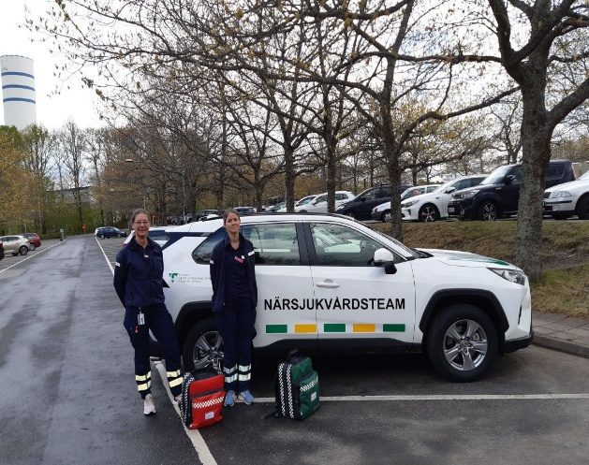
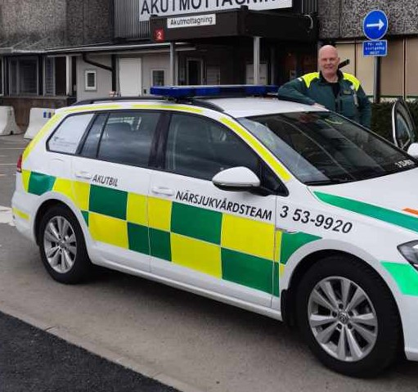
Arbetssätt
Närsjukvårdsteamet är bemannade för hela Skaraborg. Jobbar tillsammans över teamgränserna där kompetens eller resurs fördelas för att hjälpa patienten på bästa sätt. Västra bilen utgår från sjukhuset i Lidköping Södra och norra bilen utgår från sjukhuset i Skövde (tidigare Falköping och Mariestad) Närsjukvårdsteamets akutbil utgår från ambulansstationen Skövde
Hembesök görs i första hand av sjuksköterskor. Läkare deltar i planering inför besök och kan delta vid ett hembesök via telefon, ett digitalt vårdmöte eller fysiskt då behov finns för bedömning och åtgärd. Möjlighet till direktinläggning

Slide 5
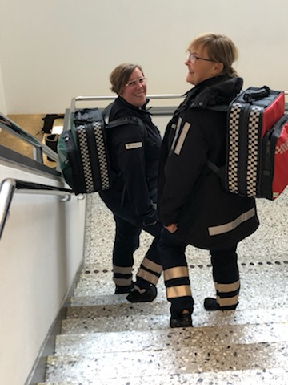
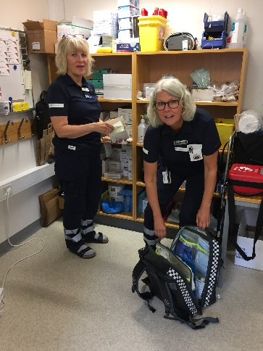
Läkemedel och utrustning
Närsjukvårdsbilarna har mycket olika utrustningar för att utföra behandlingar, göra bedömningar och olika läkemedel för att kunna starta upp behandling på plats. Datorer med tillgång till journal och digitala vårdmöten Planerad behandlingar och annat som inte finns i bilarna tas med utefter behov och situation.

Slide 6
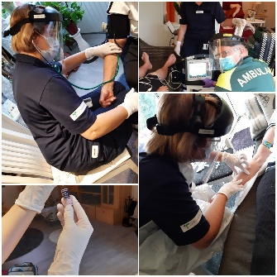
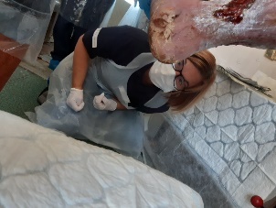
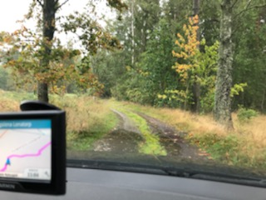
Uppdragen
Sjukhusets förlängda arm och brygga mellan egna verksamheter och vårdgrannar.
Uppdragen är av enstaka karaktär eller under en begränsad period, planerade och icke planerade.
Primärvård och kommun
Ambulans, bedömningsbilar och akutmottagningar - jourtid röstbrevlåda till teamet
Utskrivande enhet/avdelning
Specialistmottagning

Slide 7
Subjektiva uppskattningar av medarbetare om vad varje enskilt besök ersatte för annat besök på vårdinrättning, samt de tillfällen transport till akutmottagning/slutenvård behövdes har utförts i maj 2021 och i februari 2022.

Slide 8
Avslutning
Begränsning – jourtid
Framtid – ett eventuellt utökat uppdrag för utökad tillgänglighet.
Kontinuerligt arbete med information och kommunikation med vårdgrannar och sjukhusets egna verksamheter för att Närsjukvårdsteamet ska vara ett självklart alternativ att ta ställning till
Frågor

Slide 9
Lotta Smedberg Processledare SkaS mobila Närsjukvårdsteam charlotta.smedberg@vgregion.se 072-203 19 97

